Slide 1
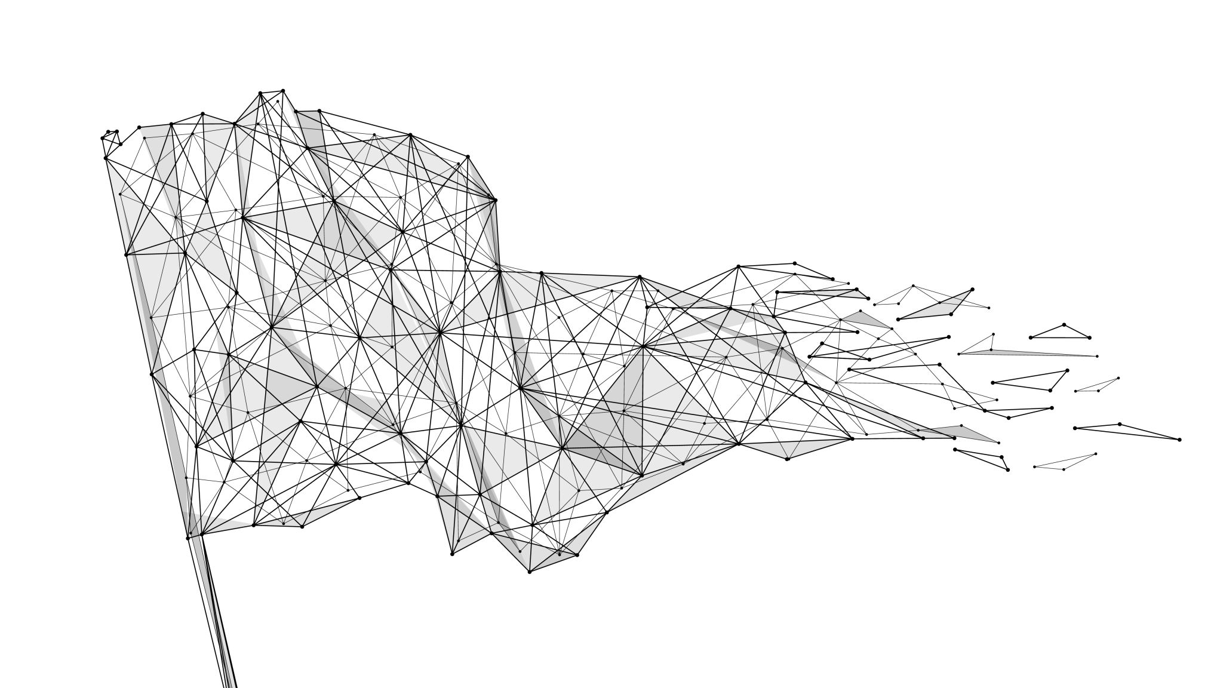
Détection de drapeaux
Jérémy Veillette, Dylan Sicard-Smith, Miriam Davydov

Slide 2
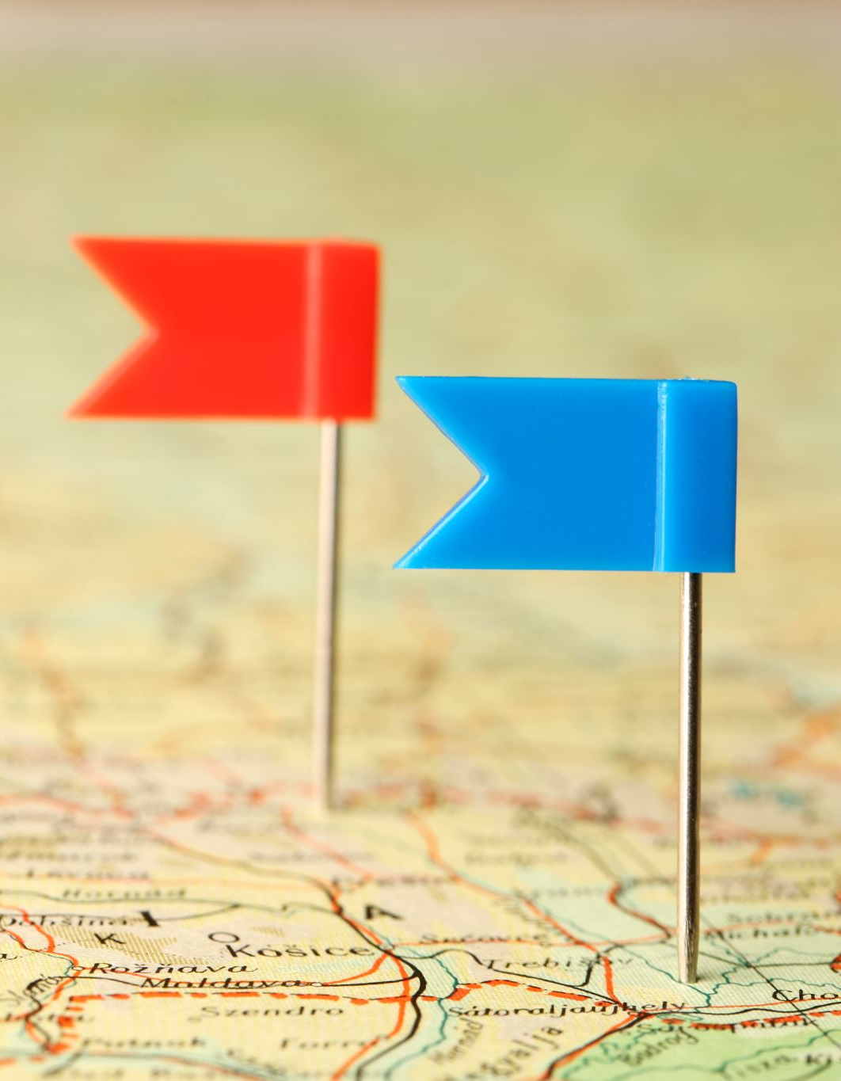
Le concept
Détecter les drapeaux de multiple pays.
Cette détection se fait à partir des couleurs et des formes des drapeaux.
Une image en entrée est utilisée et le programme va la comparer avec certains critères de bases pour détecter de quel drapeau il s’agit et s’il est valide.
L’ordre des couleurs n’est pas pris en compte dans l’état du projet.
Une vingtaine de drapeaux distincts sont différenciés.

Slide 3
Le fonctionnement
La fonction de démarrage est python main.py "dossier/fichier" le fichier est soit un JPG ou un PNG.
Pour certains drapeaux, il faut détecter une forme complexe ou plusieurs formes géométriques. Nous y reviendrons.
La validation des couleurs se fait en premier.
Puis l’on valide si les formes du drapeau correspondent au type.
Nous verrons donc des exemples.

Slide 4
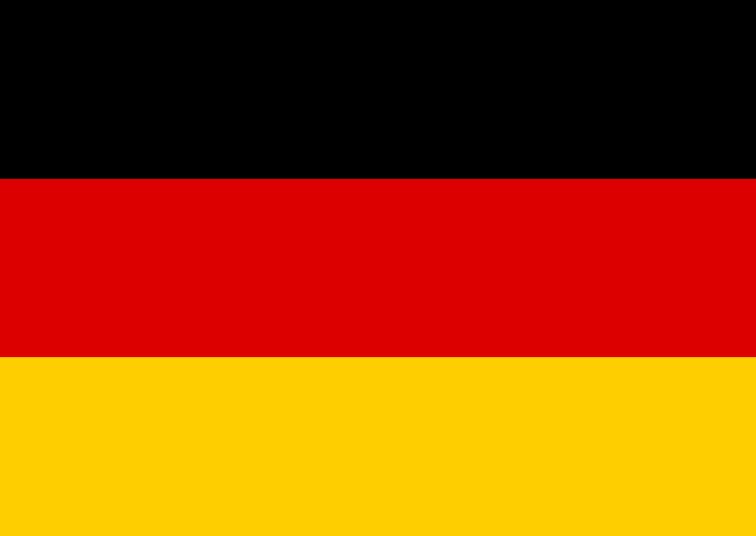
Allemagne
Détection des couleurs.
Suivie de la détection des rectangles.
À partir de l’image en niveau de gris.
Détecter 4 côtés parallèle pour détecter un rectangle.
Allemagne doit avoir 3 rectangles et les bonnes couleurs.

Slide 5

Japon
Détection des couleurs.
Détection du cercle à partir de l’image en gris et de la fonction HoughCircle de CV2.
Si le drapeau n’a qu’un seul cercle et est blanc et rouge, c’est valide.

Slide 6

Soudan
Détection des couleurs.
Détecte le triangle et les rectangles à partir du nombre de côté.
Pour les rectangles ici, ils sont détectés comme si le triangle passait par-dessus sans les couper.

Slide 7
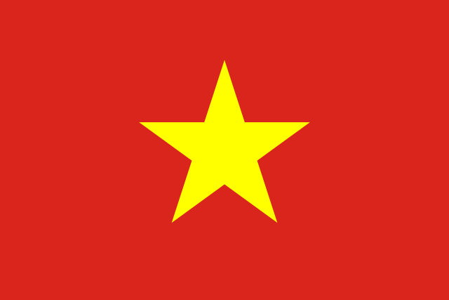
Viêt Nam
Détection des couleurs.
Détection de l’étoile à partir du nombre de côté.
Si le drapeau est rouge et jaune avec une seule étoile, il est valide.

Slide 8
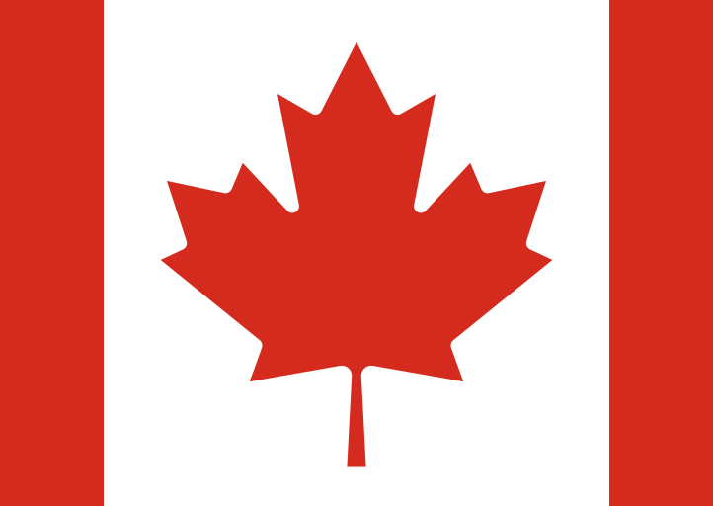
Canada
Détection des couleurs.
Détecte les rectangles, mais pas le carré du centre.
Détection de la feuille à partir du nombre de côté qui est toujours le même pour la feuille sur le drapeau canadien.

Slide 9

Liban
Détection des couleurs.
Détection du cèdre.
Cette détection se fait à partir de la surface de l’image de couleur verte.
Si la surface minimale est valide, le drapeau l’est.

Slide 10

Koweït
Détection des couleurs.
Détection du nombre de rectangle.
Détection du trapèze, si la forme est convexe et de 4 côtés, c’est un trapèze.

Slide 11
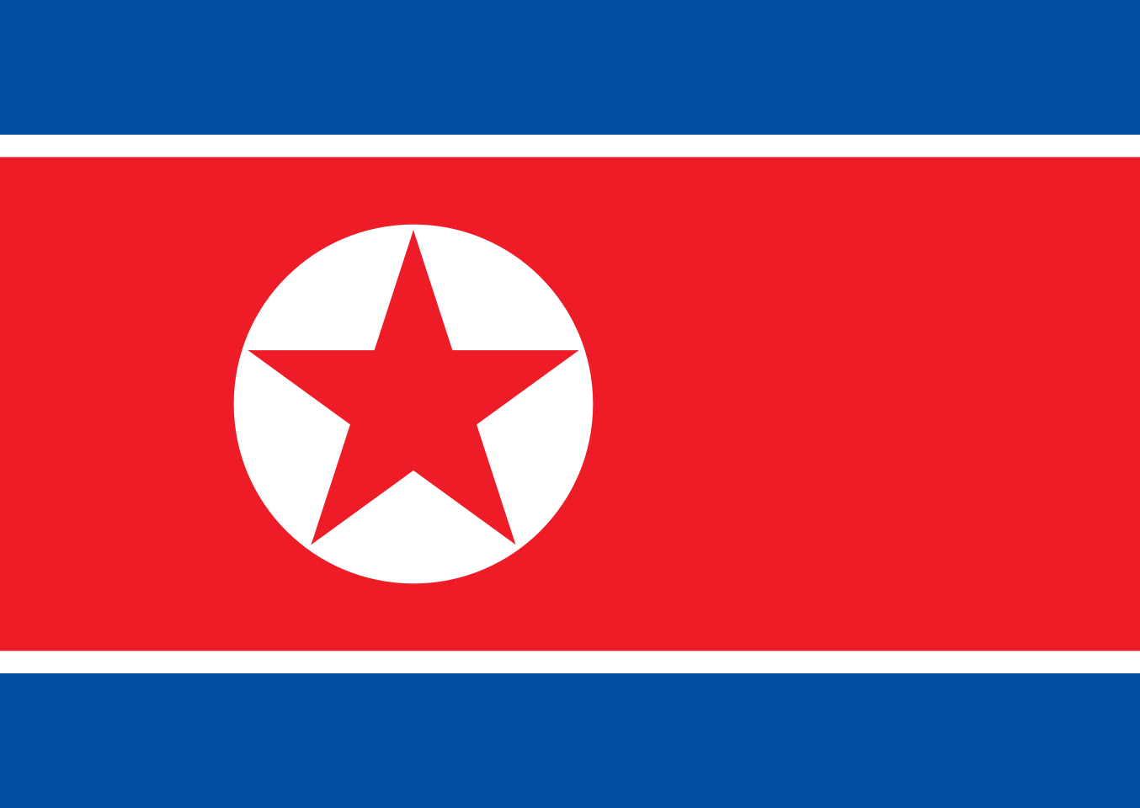
Corée du Nord
Détection des couleurs.
Détection de l’étoile et du cercle.
Validation du drapeau.

